Slide 1
Видеотехнологии на службе общества и государства
Гусев Владимир Михайлович,
Директор по работе с государственными заказчиками Polycom, Россия
16 октября 2014г.

Slide 2


http://www.polycom.com.ru
7 000 ПАРТНЕРОВ
415 000+ ЗАКАЗЧИКОВ
Notes:
Я уверен, что Polycom многим вам хорошо известен, поскольку большинство из вас пользуется видеоконференцсвязью. Компания имеет огромную партнёрскую сеть, огромное количество Заказчиков по всему миру и в РФ в том числе. Что хочу подчеркнуть – что преимущественно решениями Поликом используют государственные заказчики (органы власти, судебная ветвь, ).
23:30

Slide 3
Видео – новый стандарт общения
Ключевые преимущества видеоконференцсвязи:
87%
видео помогает сотрудникам работать удаленно, сохраняя контакт с коллегами
94%
Повышение эффективности и продуктивности
88%
Повышение влияния в переговорах
87%
71%
использовать видео для встреч с заказчиками и партнерами
Ускорение процесса принятия решений
87%
Снижение командировочных расходов
Polycom and Wainhouse Research Report, “The Real Benefits of Video”
Notes:
- Уверен, ни для кого не секрет, что видео-коммуникации входят в нашу повседневную жизнь. У всех у нас по две видео-камеры в телефоне. А в корпоративном мире видео-коммуникации уже стали стандартом де-факто.
- Исследования, проводимые многими компаниями, и в том числе Polycom, тому реальное подтверждение. Большинство из респондентов отмечают сильнейшее положительное влияние видео-коммуникаций на их бизнес. Предполагается что к 2016 году видео-взаимодействие станет основным видом коммуникаций.
Video collaboration is the new standard in communications. It is evolving rapidly – how it’s used, where it’s used, by whom and for what – and its use as an enterprise productivity tool is also growing rapidly.
New survey of almost 5,000 enterprise video end-users around the world, fielded by Wainhouse Research and Polycom found:
The top benefit of video conferencing is increased efficiency/productivity (94 percent), followed by increased impact of discussions (88 percent), expedited decision making (87 percent), and reduced travel costs (87 percent).
Video helps remote workers feel more connected to their colleagues. Of the total respondents who work from home, 87 percent strongly agree or agree that the use of video conferencing allows them to work from home without feeling disconnected.
When asked how their companies are using video conferencing today for specific, newly emerging use cases, “Meet with Customers and Partners” is the top response (71 percent).
Couple other stats not on this slide:
Quarter of respondents say they video conference daily, 39 percent weekly, 21 percent monthly, and 14 percent every few months.
Multivendor environments are the norm, so interoperability is critical – 60 percent say they “primarily use” more than one vendor’s equipment or software to videoconference; 32 percent use three or more.

Slide 4
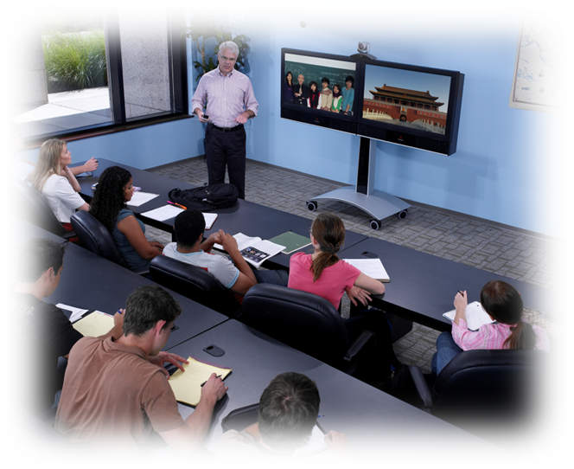
Рост спроса на видео – инфраструктура и технологии
Доступность и пропускная способность сетей (как корпоративные сети, так и мобильные беспроводные: Wi-Fi в общественных местах, операторский LTE)
Качественные камеры на мобильных устройствах (планшеты, смартфоны)
Устройство с web-браузером и камерой может быть поключено к профессиональной ВКС системе

Slide 5
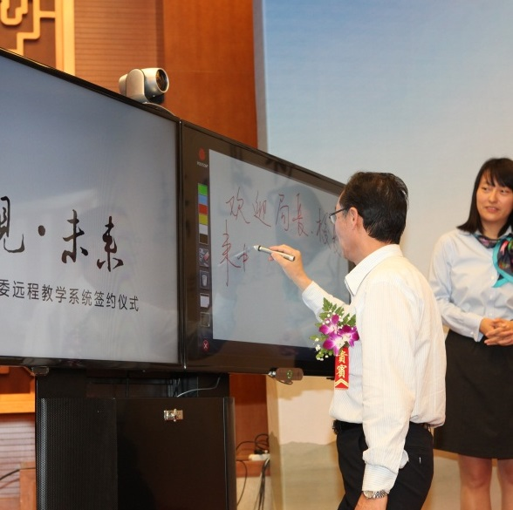
Требования пользователя к видеоконференцсвязи
Качество видео
Качество аудиосвязи (важнее видео)
Передача контента высокого качества и из нескольких источников
(часто важнее видеть документы, нежели лица собеседников)
Простота пользования (не сложнее, чем пользование офисным телефоном)

Slide 6
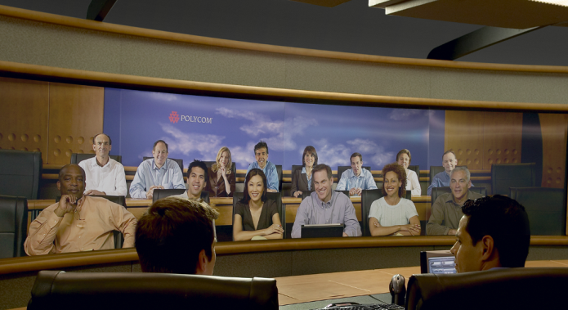
Популярность видеоконференцсвязи – экономия и эффективность
Снижение затрат на командировки
Повышение эффективности сотрудников территориально-разнесеных организаций/учреждений

Slide 7
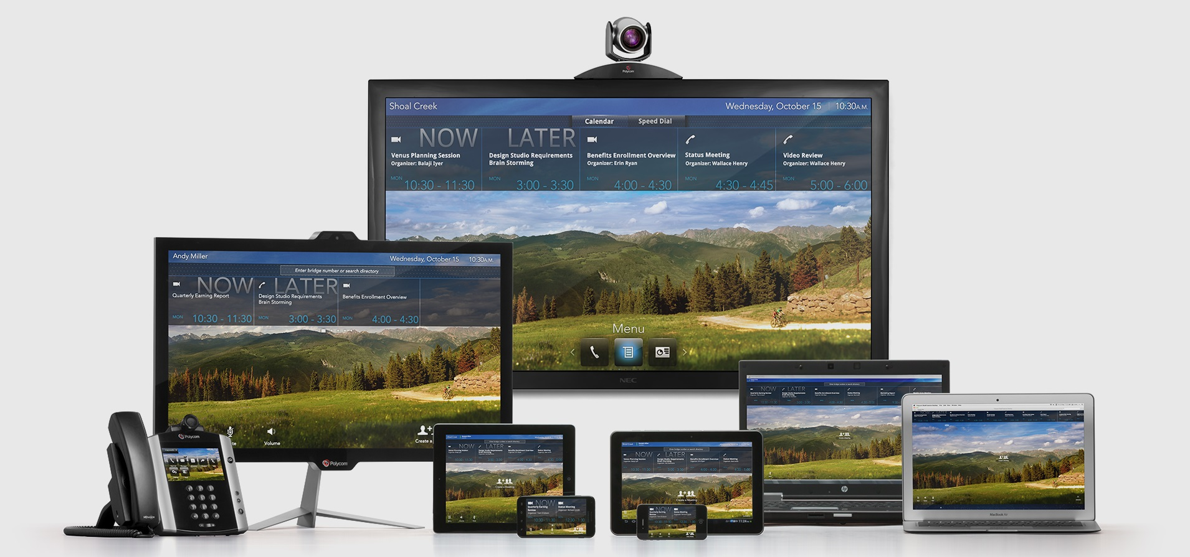
Упростить использование Видеосвязи:
Polycom® UX™ (новый Интерфейс пользователя)
Notes:
First, when we’ve met with customer and prospects around the world, a common theme they are all looking for is ease of use.
We have spent the past couple years working closely with our customers to design an amazingly intuitive and simple user interface that is consistent across our full new product line. We have tested it with many customers, and the feedback has been exceptionally good.
Providing a simple UI is critical for two key reasons:
It must be simple to use to drive adoption – if it is not easy to start and manage a call, people just won’t use it - especially as we move down market
To reduce TCO…less people needed to support the solution…less training
Other exciting patent-pending technology as part of the Polycom UX (new user experience) includes:
- Smartpairing – enabling you to use your ipad to start and control a video call, via ultrasonic wireless technology, and to swipe a call on your mobile device to a room system. Only Polycom has this technology and feature
- Constant clarity – PROVIDING AMAZING AUDIO AND VIDEO QUALITY
Noise cancelling – SUPPRESSING TYPING ON A KEYBOARD 100%
Up to 1080p60 resolution, the highest in the industry

Slide 8
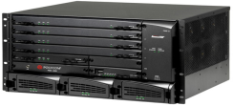
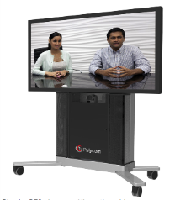
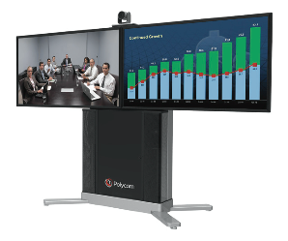
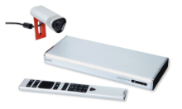
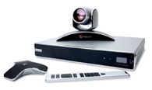
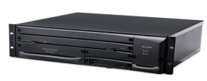


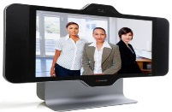

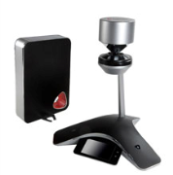
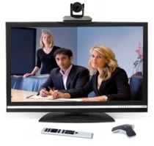
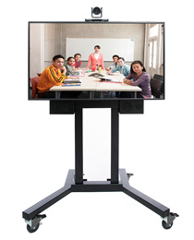
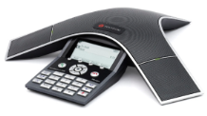
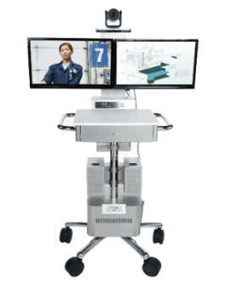
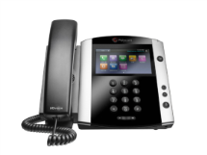
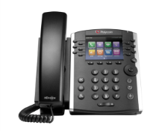
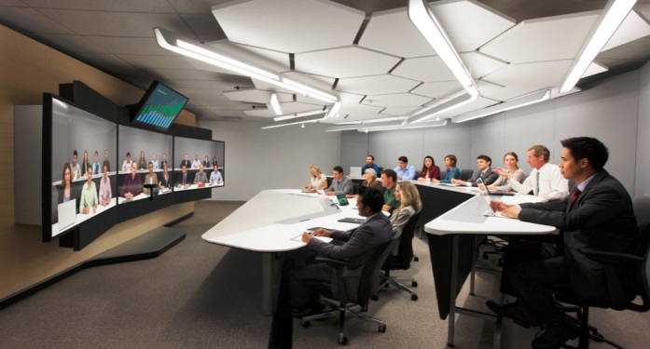
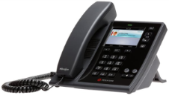
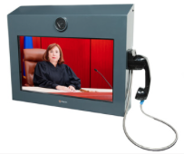
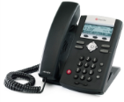
Портфель решений
Notes:
Компания Polycom специализируется на решениях по организации различного рода видео-коммуникаций.
И поэтому портфель решений можно смело назвать эталонным на данном рынке.
Ежегодно компания инвестирует в развитие новых продуктов и решений.
На данный момент у нас имеется широчайая линейка продуктов в области ОК,
Терминальное обоурдвоание – от телефонов до комнат иммерсивоного присутствия, а также вертикальные решения, ориентированные на ту или иную отрасль
Инфраструктура – комплексное решения для построения платформы современных коммуникаций. В том числе в виде софта.
И все это – на основе современных и отрктых стандартов, что позволяет использовать их в интеграционных решения

Slide 9
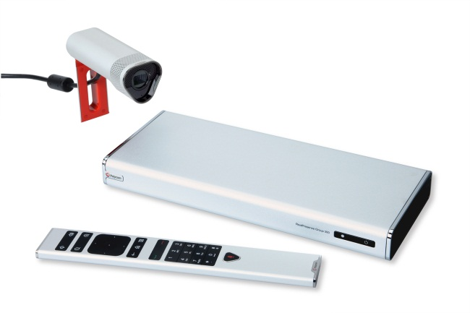
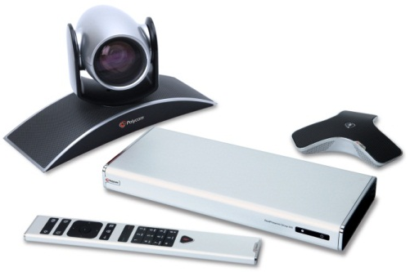
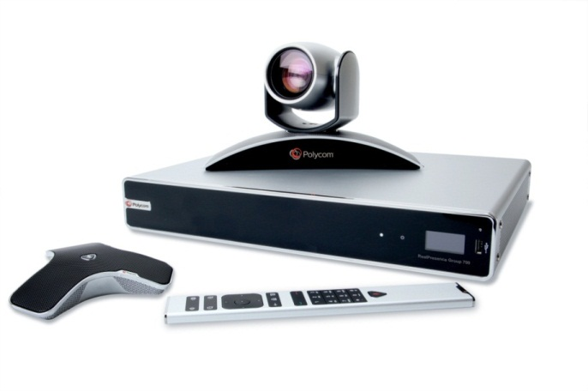
Комплект Polycom® RealPresence® Group
RealPresence Group 300
RealPresence Group 500
RealPresence Group 700
Notes:
Best-In-Class Experiences
Breakthrough User Experience improves utilization
Simple and easy to use interface – extensive user testing
Polycom unique Smartpairing - Easily extended to tablet devices to control and/or join conference
1080p60 (people or content) delivering life-like clarity
Small/sleek form factor for innovative deployments
Broadest Interoperability –
Native interoperability with standards-based video, SVC (scalable video coding) technology, and leading UC platforms
Support for both SVC and AVC
Avoid ‘SVC islands’ and provide investment protection
Backward and forward interoperability
Eliminate ‘rip & replace’ requirements
Deep, robust Lync integration, with native RTV, lowering the cost and complexity of UC integration
Lowest Total Cost of Ownership
Same great bandwidth efficiency with H.264 High Profile and SVC support (up to 50% less bandwidth requirements)
Reduced IT and training costs, with next-generation performance and simplicity
Lower price-point for small conference rooms

Slide 10
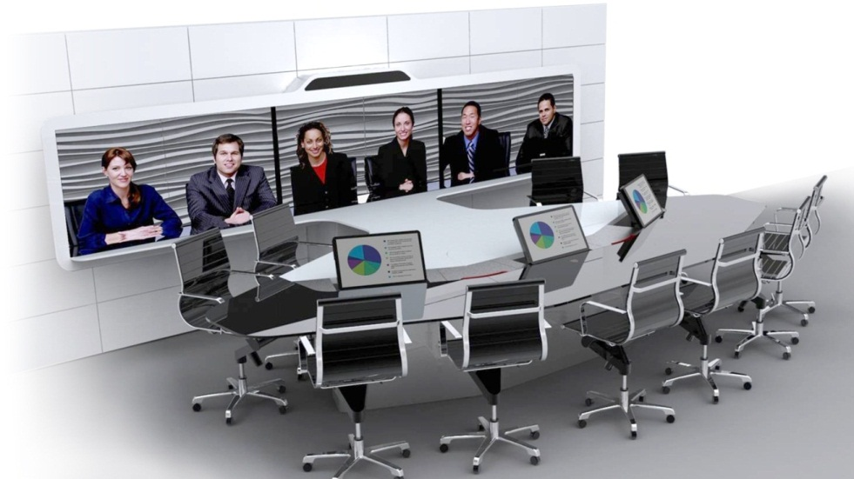
ВКС Full HD инновационная лестница
Начало: 720p (1280 х 720 пкс), 30 кадр/с
+ шаг: 1080p (1920 х 1080 пкс), 30 кадр/с
+ шаг: 1080p (1920 х 1080 пкс), 60 кадр/с;
жесты плавные, исчезли рывки)
Следующий шаг: технологии 4K. Камеры поддерживают разрешение по горизонтали до 4000 пкс . Видеокодек пока не готов кодировать/ декодировать
4К – изменит видео, документы, презентации

Slide 11
Трафик ВКС – трафик реального времени
Ширина полосы пропускания – критичный параметр
Scalable Video Coding
Видеокодек SVC – подстраивается под ширину канала

Slide 12
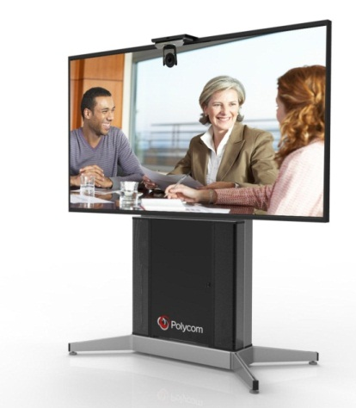
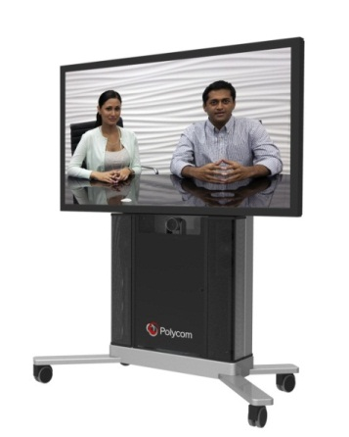
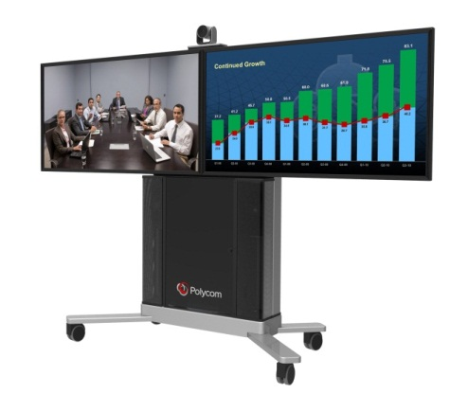
Медиа центры на базе видеотерминалов Group
Преимущества
Характеристики
Позиционирование
Один парт номер для заказа готового решения (кодек, монитор, стойка & аудио)
Легкость в инсталляции и обучении
Стильный и инновационный дизайн для переговорных
Group 300/500 видеотерминалы с EE4 камерами
Высококачественный звук (200 Вт 2.1 аудио система )
42” настольное исполнение с LED мониторами
Простота заказа и установке
Система с одним/двумя экранами LED, размерами от 42” до 84”
(42” настольный, настенный или напольный, 55”, 65” & 84”)
Cart only option
Кастомизация для партнеров
Установка камеры верх/низ

Slide 13
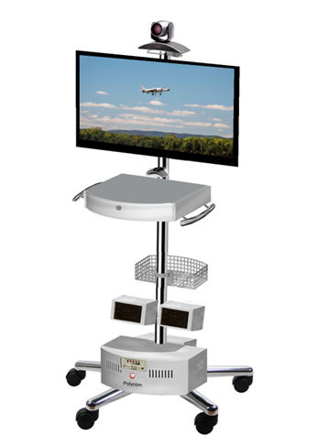
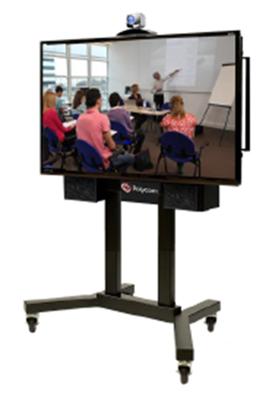
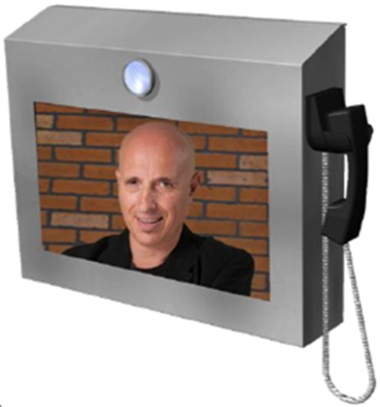
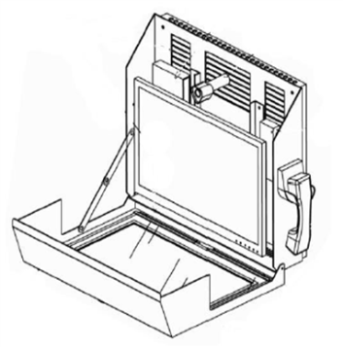
Новые отраслевые решения на базе Group 500
Система судебных учреждений
Здравоохранение
Образование

Slide 14
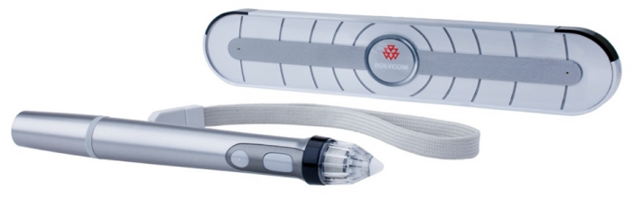
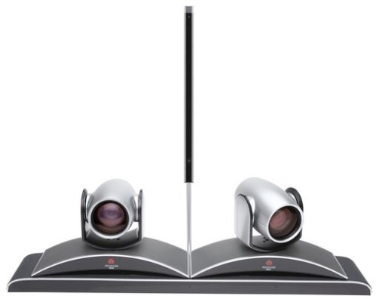
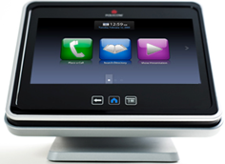
Аксессуары для терминалов ВКС
UC Board + VisualBoard
EagleEye Director
Touch Control
Notes:
Система наведения на говорящего Polycom EagleEye Director не является новинкой, однако пользуется большой популярностью в компаниях с залами среднего размера. Система по голосу и по мимике лица определяет активного выступающего и автоматически берёт его крупным планом. При смене говорящего, система автоматически наводится на него.
Устройство Polycom UC Board. Аксессуар, подключаемый к кодеку и превращающий обычный телевизор в доску для рисования. Вы можете рисовать на доску и эта картинка будет уходит в виде контента другим участникам видеоконференции.
Вы можете также рисовать непосредственно на вашем или чужом контенте. Это также будут видеть все участники конференции.

Slide 15
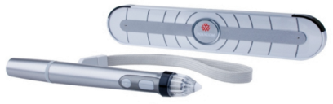
Доска для рисования Polycom UC Board
UC Board + VisualBoard
Особенности:
Не требуется touch display (требуется просто второй монитор/экран для контента)
Рисовать можно на своём или чудом контенте
Сохранение слайда на USB
Notes:
4:00

Slide 16
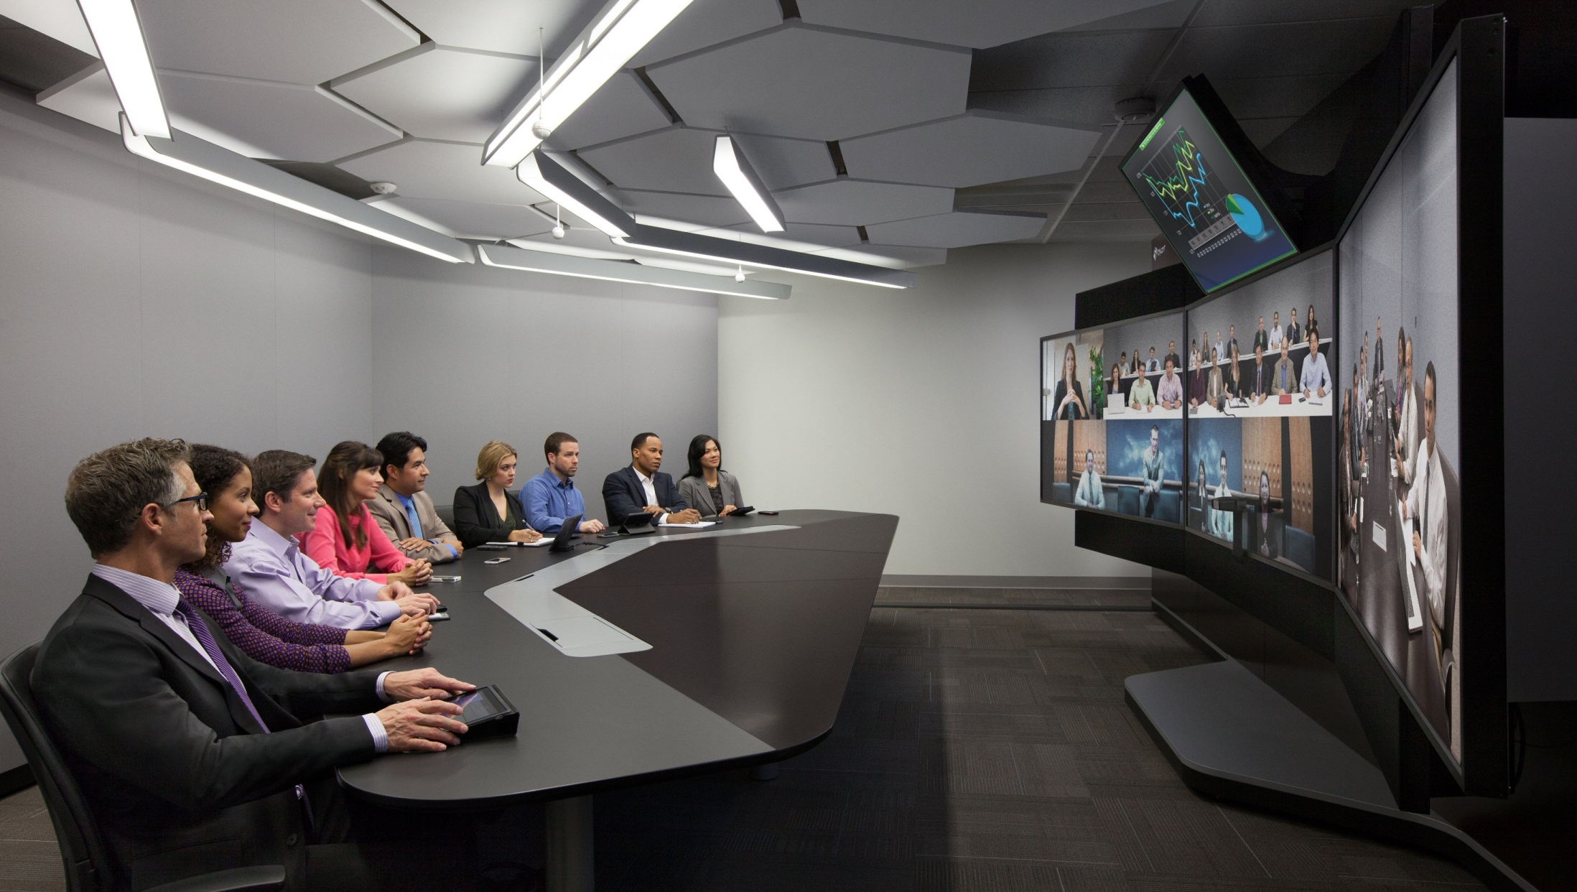
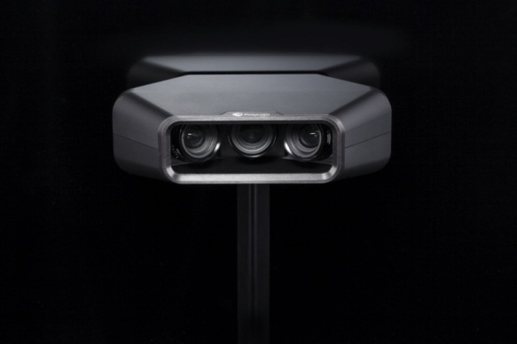

Slide 17
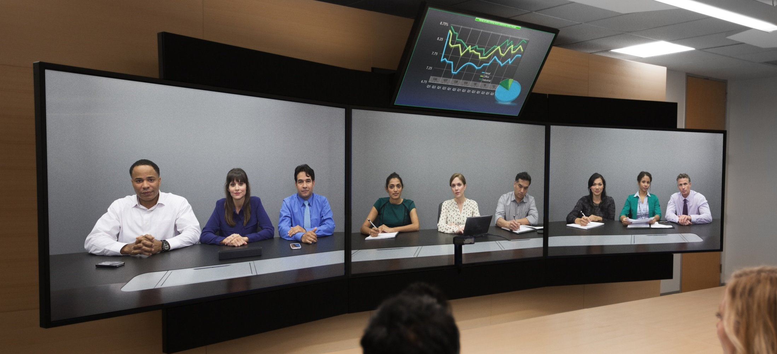
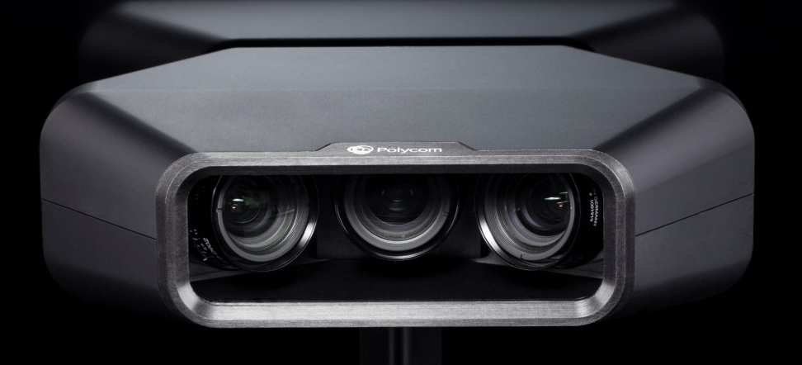

Активный говорящий
Система озвучивания
Polycom 3D Voice
Три экрана по
84” 4K Ultra HD
Экран 55’’ FullHD
для контента
Революционная система озвучивания Polycom 3D Voice™
Notes:
1:00

Slide 18
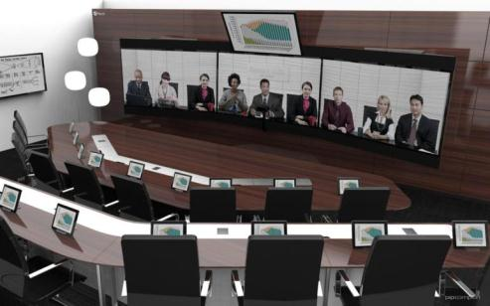
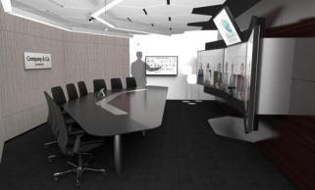
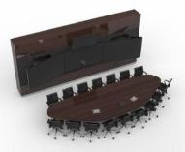

RealPresence Immersive Studio
Демонстрация контента в полном разрешении, на экранах BYOD, несколько одновременных источников контента, 55“ экран для демонстрации контента
Студия на 9 или 21 место
3 экрана x 84“ - с разрешением 2K/4K
Передовой дизайн и размещение кластера из камер
Поддержка демонстрации контента на ваших персональных устройствах (BYOD)
Новая 3D аудио система
Комната многоцелевого назначения
Законченный дизайн помещения
Различный дизайн/цвет дерева и отделки
Notes:
Совершенство технической мысли, мощи и грация – наша новая студия телеприсутствия.
55” дисплей для контента
Отображение контента на любом из 84” мониторов
Опциональный 70” сенсорный монитор с поддержкой VisualBoard
Поддержка трансляции контента на iPad с помощью SmartPairing
Возможность отображения контента с/на ПК

Slide 19
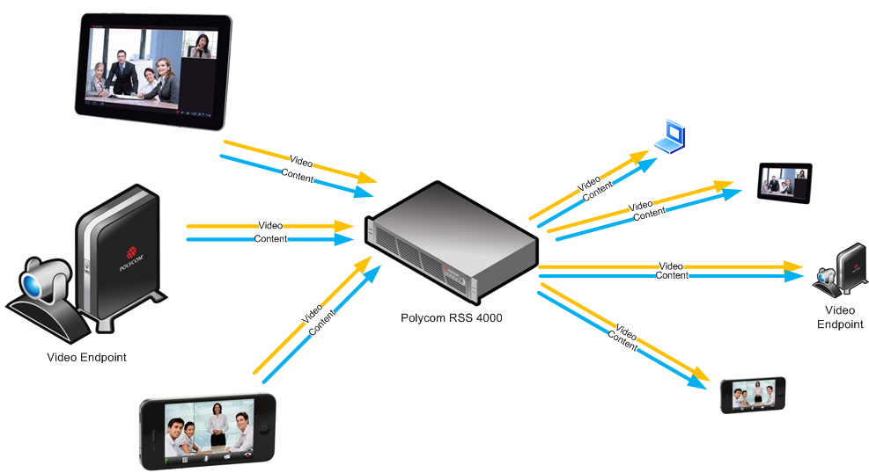

RealPresence Capture Server –сервер записи и вещания
Запись и видео и контента
  Исключает необходимость использования DVR,
  для каждого видеотерминала
Записываемые видеоконференции доступны web пользователям
как в режиме трансляции так и по запросу
RealPresence Capture Server
Notes:
FYI ONLY - Features available in RSS4000 v8.5, But NOT available in Capture Server
No Windows Media live or VOD (or multicast)
No Microsoft RTV (Lync)
No JITC (v6.9J) Mode
Pre-Link (reservation VRR)
Point-to-Point Recording (without a RMX)
AD Integration
PCO Integration / Calendar Server Integration
QuickCode Playback

Slide 20










Polycom Video Content Management Solutions
Получить с любого источника, организовать, доставить на любое устройство
ВИДЕО-
ТЕРМИНАЛЫ
REALPRESENCE CAPTURE SErver
REALPRESENCE Media Manager
Доставка контента
НАСТОЛЬНЫЕ ПРИЛОЖЕНИЯ
Manage with Rules and Logic
Collect | Transform | Organize | Protect | Analyze
ПЕРСОНАЛЬНЫЕ КОМПЬЮТЕРЫ
МОБИЛЬНЫЕ ПРИЛОЖЕНИЯ
МОБИЛЬНЫЕ УСТРОЙТСТВА
ВИДЕО-КОНФЕРЕНЦИИ
Сторонние серверы
Полный цикл по записи и распространению контента
СИСТЕМЫ DIGITAL SIGNAGE
Портативные системы записи
Notes:
1. Прежде всего мы получаем сам контент – это может быть запись сессии ВКС, какие-то уже готовые видео-файлы или поток вещания.
2. Используя необходимые нам правила мы трансформирем контент в доступный для распространения формат видео, категорируем видео, автоматически внося ограничения на доступ к этому контенту, дополняем контент доп. полезной инофрмацией (метаданными), облегчающими поиск в библиотеке.
3. Используем распределенные сети для передачи контента в требуемые локации. Это важно в организациях, имеющих сложную топологию сети и ограничения на пропускную способность каналов связи.
4. Обспечиваем универсальный доступ к контенту с любого устройства.
15:00
Пример. Требуется какое то собрание из 20 человек довести до большого количества пользователей (сотни). Совещание записывается, после этого пользователи получают ссылку на портал, авторизуются и просматривают. При этом мы экономим количество портов для исходной конференции, а также создаём каталог для дальнейшего использования.

Slide 21
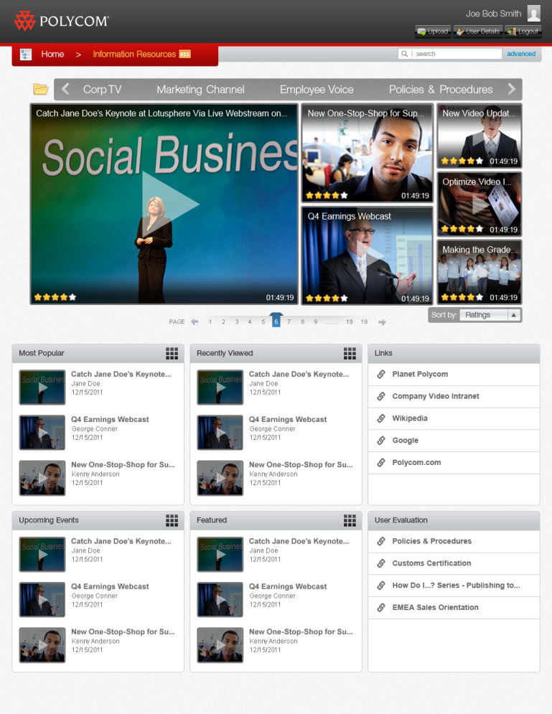
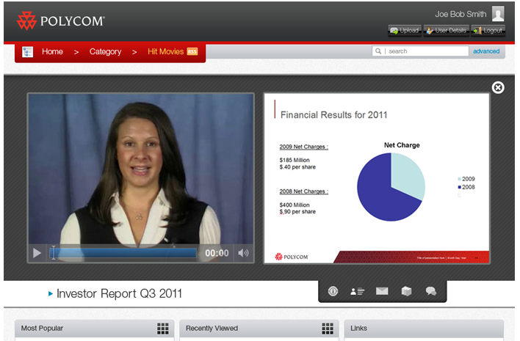
Media Manager – частный youtube

Slide 22
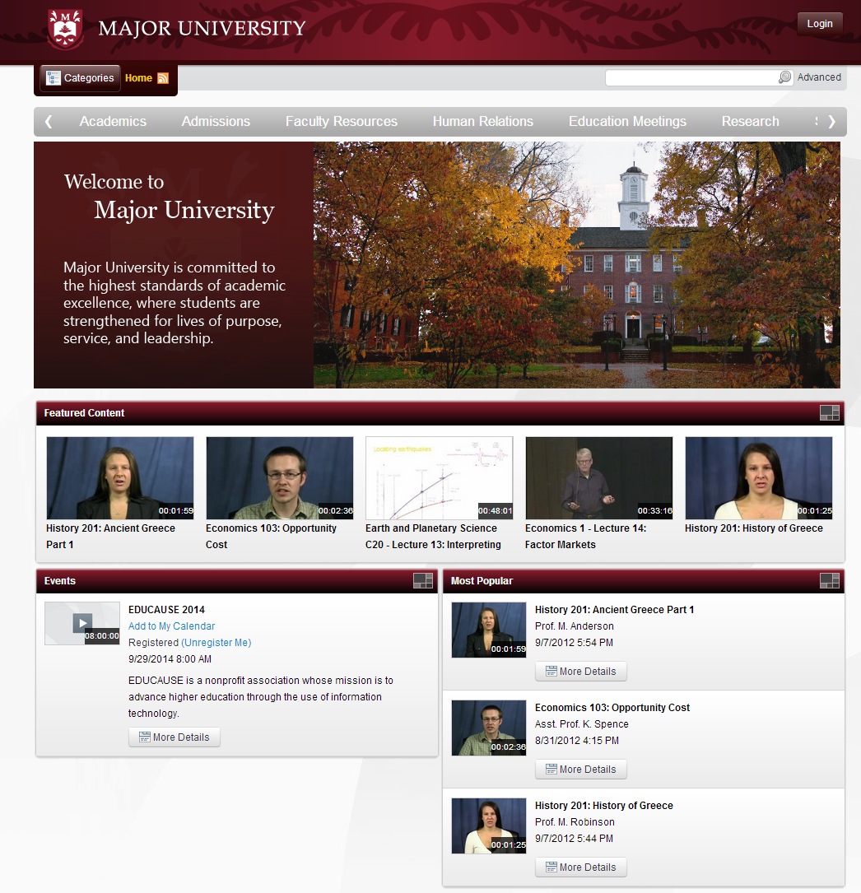

Slide 23
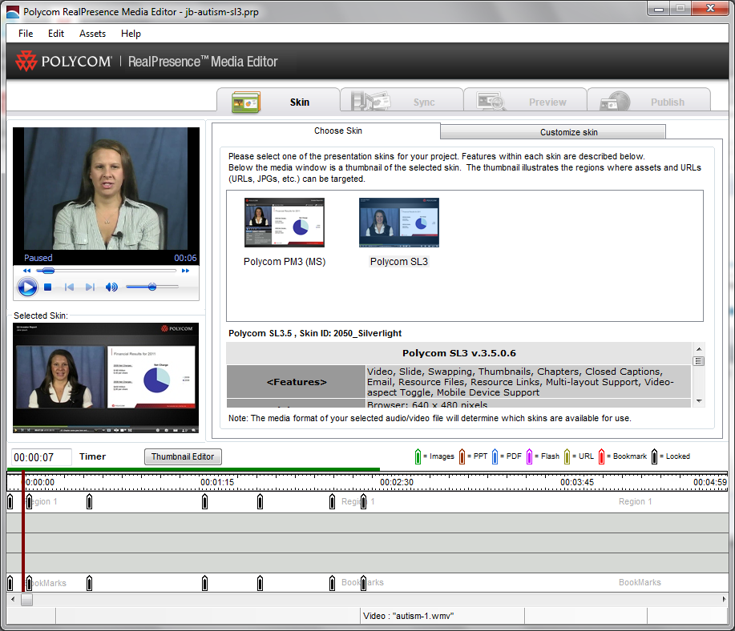
Notes:
http://education.democloud.polycomdemos.com/home

Slide 24
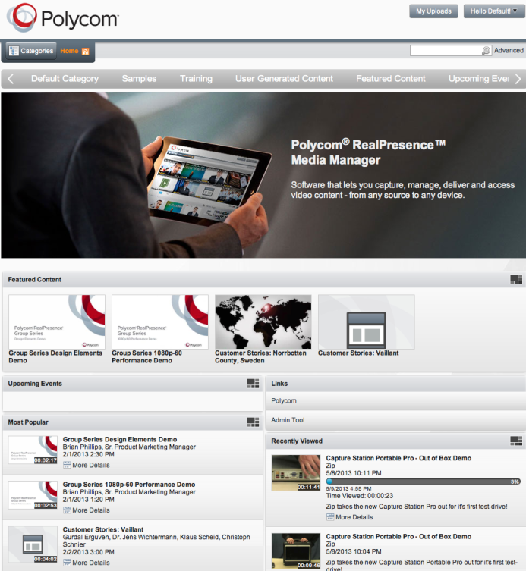
Media Manager - ключевые особенности
  Собственный ресурс
  Разграничение прав доступа
  Доступ с любого устройства
  Оценка эффективности, аналитика
  Доступ к файлам
  Запись по главам (запись экрана)
  Скорость воспроизведения
Notes:
Масштабируемость—минимальное количество пользователей начинается от 500 и не имеет верхнего предела.
Access content on-the go—Access content whenever you need it, wherever you are, on your preferred mobile device, plus upload mobile recordings from the browser
Measure everything—With 40 easy to pull reports, you’ll fully understand how your video assets are viewed
Video-enable your intranet – Make your video library searchable, viewable, and trackable inside your Microsoft SharePoint 2010 or Blackboard Learn 9.1 environment.
Use IT resources efficiently— Scalable live event webcasting, video on-demand pre-positioning, multi-content delivery network distribution with Blue Coat, Cisco, Riverbed, and Windows Media
Integrate into any web application —A web-services API makes it possible for your organization to customize and embed
Choose any delivery—From pre-configured turn-key appliance, software-only, or cloud deployment options

Slide 25
ВКС из облака
Polycom® Cloud Axis Suite

Slide 26









  Что такое CloudAXIS?
Enterprise A
Enterprise B
Enterprise C
Админстрация города
RealPresence® CloudAXIS™ Suite
Правительство региона
H.323
SIP
others
Админстрация города

Slide 27



Установление сеанса ВКС
Общение
Приглашение
Вход
Notes:
The RealPresence CloudAXIS experience starts with a simple mouse click. Users click on their bookmark or enter a URL into their compatible web browser, and authenticate themselves to CloudAXIS. Once they are logged in, they get access to the features of the CloudAXIS solution.

Slide 28








Подключение к конференции в один клик (участник)
Подключение к конференции в один клик

Slide 29




Центр Решений и Технологий Polycom в Москве
Демострация продуктов и решений
Отраслевые сценарии использования
        Интеграция с UC ведущих производителей
        Встреча с экспертами и руководством
Весь спектр
самых современных
и инновационных решений ВКС –
от мобильных устройств до комнат телепресутствия
Павелецкая пл., д.2, к.2 EECMoscow@Polycom.com

Slide 30




Владимир ГУСЕВ
vladimir.gusev@polycom.com
+7 (495) 213 1203
Notes:
I’d like to thank you for your attention. Now, does anyone have any questions, or points that you didn’t understand?

Slide 31

Востребованные решения 2014
Виртуализация , схема лицензирования
(from CAPEX to OPEX)
Технология шумоподавления
Технология многопотоковой передачи данных
Технология WebRTC
Внедрение стандарта H.265
ВКС киоски и автономные ВКС – тележки

